Slide 1

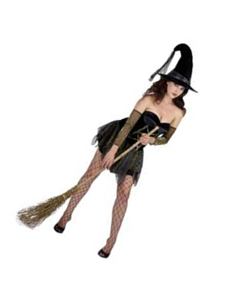


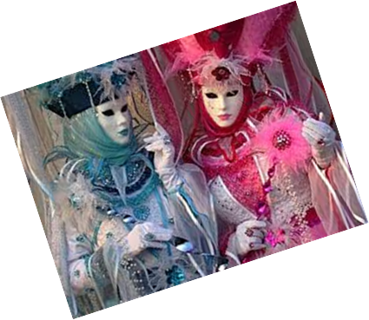
ΑΠΟΚΡΙΑΤΙΚΕΣ ΣΤΟΛΕΣ

Slide 2
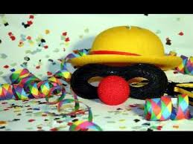
ΚΑΡΝΑΒΑΛΙ ΤΗΣ ΠΑΤΡΑΣ
Το Πατρινό καρναβάλι είναι η μεγαλύτερη αποκριάτικη εκδήλωση στην Ελλάδα. Μετρά 180 χρόνια ιστορίας. Οι εκδηλώσεις αρχίζουν στις 17 Ιανουαρίου και διαρκούν μέχρι την Καθαρή Δευτέρα. Το καρναβάλι της Πάτρας δεν είναι μόνο μια συγκεκριμένη εκδήλωση αλλά ένα σύνολο εκδηλώσεων που περιλαμβάνουν χορούς, παρελάσεις, κυνήγι κρυμμένου θησαυρού, καρναβάλι των μικρών κ.ά. Κορυφώνεται το τελευταίο Σαββατοκύριακο της Αποκριάς με τη νυχτερινή ποδαράτη παρέλαση των πληρωμάτων του Σαββάτου, τη φαντασμαγορική μεγάλη Παρέλαση αρμάτων και πληρωμάτων της Κυριακής και τέλος το τελετουργικό κάψιμο του βασιλιά καρνάβαλου στο μώλο της Αγίου Νικολάου στο λιμάνι της Πάτρας. Χαρακτηριστικές αρχές του είναι ο αυθορμητισμός, ο αυτοσχεδιασμός, η πηγαία έμπνευση και ο εθελοντισμός.

Slide 3

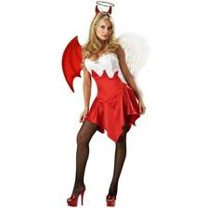

ΤΗ ΣΗΜAIΝΕΙ ΚΑΡΝΑΒΑΛΙ;
Απόκριες ονομάζονται οι τρεις εβδομάδες πριν από τη Μεγάλη Σαρακοστή. Σήμερα, όμως Αποκριά ονομάζεται ιδιαίτερα η Κυριακή της πρώτης (μικρές απόκριες, της Τυροφάγου) και η Κυριακή της δεύτερης και τρίτης βδομάδας.
ΑΠΟΣΤΟΛΙΑ ΚΑΙ ΕΛΕΝΗ !

